Slide 1

Формирование специального раздела «Центр «Точка роста» на официальном сайте образовательной организации

Slide 2
«Точка роста» - это федеральная сеть центров образования цифрового, естественнонаучного, гуманитарного профилей, организованная в рамках проекта «Современная школа».
Создается на базе сельских школ и образовательных учреждений малых городов численностью до 60 тыс. человек.
Целями деятельности центров «Точка роста» являются:
- создание условий для внедрения новых методов обучения и воспитания;
- обеспечение образовательными технологиями для освоения обучающимися основных и дополнительных общеобразовательных программ цифрового, естественнонаучного, технического и гуманитарного профилей;
- совершенствование методов обучения.

Slide 3
Мониторинг информационного сопровождения деятельности центров образования «Точка роста»
Показатель
Создан раздел «Центр «Точка роста» | 97,6%
Структура раздела соответствует методическим рекомендациям | 50%
Общая информация о центре «Точка роста» | 60 %
Подраздел «Документы» | 35% (все документы) 65% (часть)
Подраздел «Образовательные программы» | 45,5%
Подраздел «Педагоги» | 40%
Подраздел «Материально-техническая база» | 34,7%
Подраздел «Режим занятий» | 30%
Подраздел «Мероприятия» | 42,8%
Подраздел «Дополнительная информация»* | 9,5%
Подраздел «Обратная связь» | 20%
Подраздел «Галерея» | 58%

Slide 4
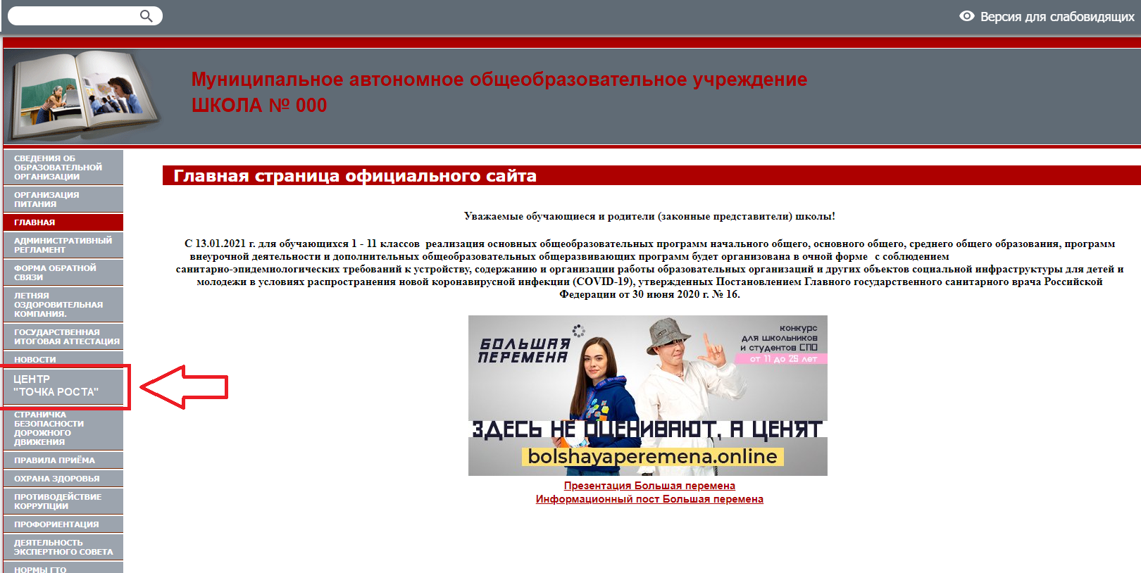
Пример размещения ссылки на раздел на сайте общеобразовательной организации

Slide 5
Структура раздела «Центр «Точка роста» на сайте общеобразовательной организации в сети «Интернет»
Общая информация о центре «Точка роста»
Документы
Федеральные
Региональные
Локальные
Образовательные программы
Педагоги
Материально-техническая база
Режим занятий
Мероприятия
Дополнительная информация
Обратная связь (контакты, социальные сети)
Галерея

Slide 6
Общая информация о центре «Точка роста»
Наполняется информацией о предназначении центра, его целях, задачах, ресурсах, за счет которых он создан, в том числе национального проекта «Образование».
Центры «Точка роста» создаются при поддержке Министерства просвещения Российской Федерации. Адрес сайта Министерства просвещения Российской Федерации: https://edu.gov.ru/.
Федеральным оператором мероприятий по созданию центров образования естественно-научной и технологической направленностей «Точка роста» является ФГАОУ ДПО «Академия Минпросвещения России».
Адрес сайта Федерального оператора: https://apkpro.ru/.
Региональным координатором мероприятий по созданию центров образования естественно-научной и технологической направленностей «Точка роста» является <Наименование органа исполнительной власти субъекта Российской Федерации, осуществляющего координацию мероприятий>.
Адрес сайта регионального координатора: <Ссылка на сайт>.
Информация о национальном проекте «Образование» размещена на сайте Министерства просвещения Российской Федерации по ссылке: https://edu.gov.ru/national-project/.

Slide 7
Подраздел «Документы»
Наполняется информацией о документах, которые регулируют деятельность центра «Точка роста», созданного на базе общеобразовательной организации, а также при необходимости иных документов, относящихся к функционированию центра.
Размещение документов осуществляется по уровням:
Документы федерального уровня
Распоряжение Минпросвещения России от 12.01.2021 г. № Р-6 «Об утверждении Методических рекомендаций по созданию и функционированию в общеобразовательных организациях, расположенных в сельской местности и малых городах, центров образования естественно-научной и технологической направленностей»
Документы регионального и муниципального уровня
Нормативные правовые акты субъекта РФ;
Распорядительные акты органа исполнительной власти;
Документы органов местного самоуправления, относящиеся к деятельности центров «Точка роста» (при наличии);
  Иные документы регионального и муниципального уровня (при наличии).

Slide 8
Локальные акты образовательной организации:
  О назначении куратора, ответственного за функционирование и развитие центра «Точка роста» на базе общеобразовательной организации;
  О создании центра «Точка роста» на базе общеобразовательной организации и утверждении Положения о деятельности центра;
  Документы о планировании деятельности центра;
  Документы, относящиеся к сетевой форме реализации образовательных программ;
  Иные локальные акты, регулирующие деятельность центра «Точка роста», в том числе по вопросам реализации образовательных программ на базе центра.

Slide 9
Подраздел «Образовательные программы»
Содержит информацию о реализуемых с использованием ресурсов центра «Точка роста» образовательных программах общего и дополнительного образования.
Подраздел представляет собой краткое описание реализуемых программ с приложением копий образовательных программ или ссылок на размещенные в разделе «Сведения об образовательной организации» образовательные программы.
В качестве справочных и методических материалов в подразделе могут быть размещены методические пособия ФГАОУ ДПО «Академия Минпросвещения России» по реализации образовательной деятельности на базе центра «Точка роста».

Slide 10
Подраздел «Педагоги»
Содержит информацию о педагогических работниках общеобразовательной организации, осуществляющих образовательную деятельность с использованием ресурсов центра «Точка роста».
Данные о педагогических работниках рекомендуется представлять в формате, соответствующем требованиям к наполнению подраздела «Руководство. Педагогический состав» раздела «Сведения об образовательной организации», действующим в соответствии со статьей 29 Федерального закона Российской Федерации от 29.12.2012 № 273-ФЗ «Об образовании в Российской Федерации» и приказом Федеральной службы по надзору в сфере образования и науки от 14.08.2020 г. № 831 «Об утверждении Требований к структуре официального сайта образовательной организации в информационно-телекоммуникационной сети «Интернет» и формату представления информации» (Статья 29. Информационная открытость образовательной организации / КонсультантПлюс (consultant.ru).
Информацию рекомендуется размещать с фотографиями педагогических работников

Slide 11
Подраздел «Материально-техническая база»
Содержит информацию о помещениях и оборудовании, которые входят в состав материально-технической базы центра «Точка роста» на базе общеобразовательной организации.
В подразделе рекомендуется представить информацию о переоборудованных для создания центра помещениях общеобразовательной организации с представлением характеристик данных помещений.
Размещение информации о средствах обучения и воспитания, оборудовании, которым оснащен центр «Точка роста», возможно в формате документа с перечнем всех имеющихся единиц оборудования или описания данного оборудования.

Slide 12
Подраздел «Режим занятий»
содержит информацию о проводимых на базе центра «Точка роста» учебных занятиях (урочной и внеурочной деятельности, дополнительного образования).
Режим занятий представляется в формате документа с указанием порядка реализации образовательной деятельности (либо ссылка на Режим занятий обучающихся, размещенный в разделе «Сведения об образовательной организации» с имеющимися сведениями о режиме занятий на площадке центра «Точка роста») или описания реализуемых занятий с указанием примерного графика их проведения.
Подраздел характеризует наполненность площадки центра «Точка роста» образовательной деятельностью и обеспечивает доступность информации обучающимся о наличии возможности использовать помещения центра для индивидуальной работы, проектной деятельности и иных видов образовательных активностей.

Slide 13
Подраздел «Мероприятия»
Содержит информацию о планируемых и проводимых на базе или с использованием ресурсов центра «Точка роста» образовательных мероприятиях для детей и педагогов, соответствующих целям и задачам центра «Точка роста».
Подраздел наполняется документом, содержащим план (график) проводимых на площадке центра мероприятий на текущий учебный год и (или) описание планируемых мероприятий для обучающихся и родителей (законных представителей), педагогов.
В подразделе может размещаться краткая информация о проведенных мероприятиях, взаимодействии с другими образовательными организациями и пр.

Slide 14
Подраздел «Мероприятия»
Содержит информацию о планируемых и проводимых на базе или с использованием ресурсов центра «Точка роста» образовательных мероприятиях для детей и педагогов, соответствующих целям и задачам центра «Точка роста».
Подраздел наполняется документом, содержащим план (график) проводимых на площадке центра мероприятий на текущий учебный год и (или) описание планируемых мероприятий для обучающихся и родителей (законных представителей), педагогов.
В подразделе может размещаться краткая информация о проведенных мероприятиях, взаимодействии с другими образовательными организациями и пр.

Slide 15
Подраздел «Дополнительная информация»
Содержит информацию, не вошедшую в состав других подразделов, соответствующую целям и задачам деятельности центра «Точка роста».
Раздел может содержать ссылки на методические разработки педагогических работников общеобразовательной организации, новости, фото и видеоматериалы, а также иные сведения, имеющие практическую ценность для участников образовательных отношений.

Slide 16
Подраздел «Обратная связь (контакты)»
Содержит информацию о контактных данных ответственных лиц общеобразовательной организации, обеспечивающих функционирование и развитие центра «Точка роста».
В подразделе может быть размещен блок «Часто задаваемые вопросы и ответы» для обучающихся и родителей (законных представителей), а также иных заинтересованных лиц, а также форма обратной связи для обеспечения возможности получения посетителями сайта ответов на возникающие вопросы о деятельности центра.

Slide 17
Подраздел «Галерея»
Размещение фото и видеоматериалов о деятельности центра «Точка роста», медиаматериалов о деятельности центра, размещение видеозаписей мероприятий, учебных занятий, мастер-классов и пр.

